Slide 1
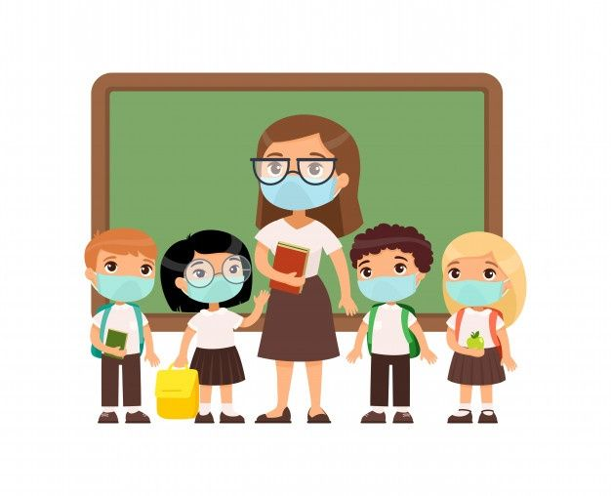
Retorno 100% das aulas presenciais

Slide 2
Resolução SEDUC, de 14-10-2021/DELIBERAÇÃO CEE 204/2021
- Em São Paulo, 97% dos profissionais da educação da rede estadual de ensino já
estão com o esquema vacinal completo e 90% dos adolescentes de 12 a 17 anos já
receberam ao menos uma dose da vacina;
- No estado, 80% do total da população está vacinada com a 1ª dose e 72% da
população paulista com 12 anos ou mais foi totalmente imunizada (dados de 12 de
outubro de 2021);
- A 3ª dose de vacina já começou a ser aplicada para indivíduos com mais de 60
anos;
- Os indicadores da pandemia, como testes positivos, internações e mortalidade
seguem em tendência acelerada de queda em São Paulo, de acordo com a
Fundação Oswaldo Cruz (Fiocruz), sendo consequência direta da cobertura vacinal
contra Covid-19;
- A Resolução SEDUC 59/2021 prevê o retorno ao trabalho presencial dos
servidores da rede estadual de ensino que pertencem ao grupo de risco, quando
decorridos 14 dias da data da segunda dose ou dose única contra a Covid-19,
conforme Parecer favorável da Comissão Médica da Educação de São Paulo,
responsável por validar os protocolos e orientações referentes ao retorno do ensino
presencial;

Slide 3
Retorno Presencial/ Orientações:
As aulas presenciais voltam a ser obrigatórias para 100% dos alunos a partir de 3 de novembro.
Os estudantes só poderão deixar de frequentar as escolas mediante apresentação de justificativa médica, ou aqueles que fazem parte do grupo de exceções definidos:
- Gestantes e puérperas;
Comorbidades com idade a partir de 12 anos que não tenham completado ciclo vacinal contra a Covid-19;
Menores de 12 anos que pertencem a grupos de risco para a Covid e ou condição de saúde de maior fragilidade.
O distanciamento entre as carteiras deixará de ser exigido a partir do dia 3 de novembro.
O uso de máscara por parte de estudantes e funcionários permanece obrigatório para todos, assim como a utilização de álcool em gel nas escolas e equipamentos de proteção individual por parte de professores e demais funcionários.

Slide 4
Os momentos de recreio ocorrerão normalmente, porém mantendo a higienização das mãos e o uso das máscaras. Terminando o recreio, os alunos deverão trocar as máscaras e o mesmo deverá ocorrer após as aulas de Educação Física.
Os bebedouros continuarão lacrados, portanto os alunos deverão levar as garrafas de água.
Os materiais da biblioteca ou cantinhos de leitura continuarão seguindo o protocolo de biossegurança.
O refeitório deverá ser utilizado com supervisão dos adultos.
Evitar atividades de contato.
A aferição de temperatura deverá ser mantida sempre que possível.

Slide 5
Creches:
Todas as crianças deverão retornar as aulas presenciais, porém as famílias poderão optar pelo período parcial.
No momento do sono as crianças não deverão utilizar as máscaras.
A higienização dos brinquedos deverá ser mantida a cada troca de turma.
O refeitório deverá ser utilizado com supervisão dos adultos.
O banho acontecerá normalmente, porém os educadores deverão utilizar os equipamentos de proteção individual.
Os parques deverão ser utilizados por todos os módulos.
As propostas pedagógicas deverão ser desenvolvidas preferencialmente nos espaços externos, evitando proposta de contato físico.
A aferição de temperatura deverá ser mantida sempre que possível.

Slide 6
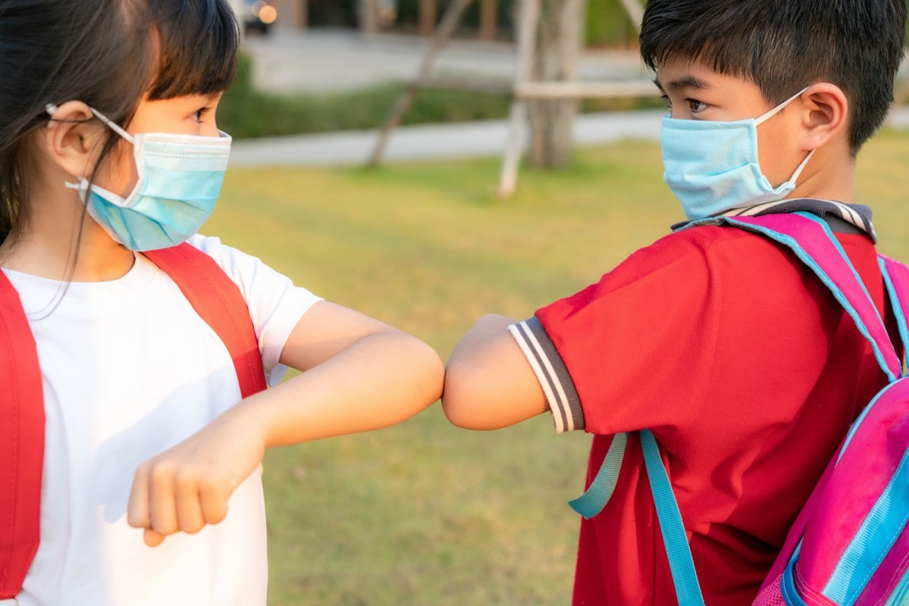
Casos suspeitos de COVID-19:
Em casos suspeitos a gestão deverá comunicar a supervisão que entrará em contato com a Vigilância Sanitária e as Unidades de Saúde.
Os alunos que apresentarem sintomas gripais serão afastados conforme orientações do protocolo de biossegurança.

